Slide 1
PRESENTATION DE LA CAMPAGNE PSF 2026
Webinaire du 2 avril 2026

Slide 2
Fonctionnement général
L’aide PSF (Projets Sportifs Fédéraux) est une enveloppe financière dispensée par l’Agence nationale du Sport aux Fédérations sportives pour leur permettre de développer leurs structures et de capter de nouveaux licenciés.
L’Agence nationale du Sport fixe des critères à respecter et chaque Fédération peut ensuite décliner ses prérogatives au niveau fédéral.
Au niveau de la FFN, les PSF sont gérés et instruits en collaboration avec des salariés, la DTN et plusieurs élus. De plus, un réseau de référents régionaux est actif pour vous accompagner et être au plus près des projets.
2

Slide 3
Cadre de fonctionnement défini par l’ANS
Objectifs opérationnels 2026
Développement de la pratique
Promotion du Sport Santé
Développement de l’éthique, de la citoyenneté, lutte contre les violences et discriminations
Soutien à l’Accession HN/ structures CAF
Priorités d’action
Développement de la pratique féminine
L’accès au sport pour tous et lutte contre les inégalités
Le sport santé
Les pratiques inclusives
La stratégie RSO (Responsabilité sociétale des organisations)
Cibles prioritaires
Publics : jeunes, femmes, seniors, personnes éloignées de la pratique sportive, personnes
en situation de handicap
Territoires : Quartiers Prioritaires de la politique de la Ville, Zones de Revitalisation Rurale
3

Slide 4
Cadre de fonctionnement défini par l’ANS
Enveloppe PSF 2025 : 1 319 000 €, en 2026 enveloppe prévue identique
Sanctuarisation des crédits Outre Mer : 128 500 €
Une part club réservée à hauteur de 50 % de l’enveloppe globale
Une part PPF représentant au maximum 15% de l’enveloppe globale, dédiée au financement des actions CAF
4

Slide 5
Chiffres clés 2025
1 319 000 € alloués pour 4 706 730 € demandés
371
Dossiers déposés
1 067
Actions déposées
339
Dossiers financés
850
Actions financées
Types de structure | % Enveloppe | Montant accordé | Moyenne par dossier | Moyenne par action
Clubs | 64% | 840 100 € | 2 800 € | 1 001 €
Comités départementaux | 13% | 174 650 € | 3 119 € | 1 091 €
Ligues | 23% | 304 250 € | 20 283 € | 4 474 €
5

Slide 6
Modalités de mise en œuvre
Conditions d’éligibilité et bonnes pratiques
RAPPEL SUR LES
CONDITIONS D’ELIGIBILITE
Complétude du dossier
100% Licences
2 années d’affiliation à la FFN
S’être engagé dans le processus de labellisation fédérale sur Extranat en 2025
Seuil minimal de subvention : 1500€
1000€ si ZRR ou CRTE
BONNES PRATIQUES
Je consulte les fiches actions pour savoir si mes projets rentrent dans les objectifs de la fédération
Je contacte mon référent régional en cas de doute pour être sûr que mon dossier sera validé
6

Slide 7
Modalités de mises en œuvre
Les points identiques à 2025
L’éligibilité des actions
Actions visant à développer la pratique sportive pour le plus grand nombre, à augmenter le nombre de licenciés, à structurer les clubs, à diversifier les activités fédérales…
Comme en 2025, ne sont pas éligibles au financement PSF :
Actions liées à la compétition, au haut niveau, à l’organisation de stages sportifs de préparation à des compétitions et/ ou de détection (excepté pour les territoires ultramarins et les structures CAF du PPF)
Achat de matériels lourds de type technique, informatique, électronique, sportif (ex : aquabike)
Actions de fonctionnement de la structure
Toutes les actions identifiées dans le cadre du PST :
L’Emploi et l’Apprentissage
Le Plan « J’apprends à nager » / Le Plan Aisance Aquatique
Les Equipements Sportifs
7

Slide 8
Modalités de mises en œuvre
Les points identiques à 2025
La période de mise en œuvre des actions
Chaque action doit démarrer durant l’année civile 2026. La période éligible au financement des actions est fixée du 1er janvier 2026 au 30 juin 2027. L’action peut se poursuivre en 2027 à condition qu’elle ait démarrée en 2026.
Le financement des dossiers
Le seuil d’aide financière est fixé à 1 500 € (abaissé à 1 000 € pour les structures dont le siège social est situé dans une ZRR).
Afin de limiter le « saupoudrage », il existe désormais un seuil d’aide minimum par action. Celui-ci s’élève à 750 € par action (500 € en ZRR).
Un seul dossier de demande de subvention par structure
Un dossier peut contenir plusieurs actions et l’ajout d’action(s) est possible tant que le dossier n’a pas été transmis au service instructeur.
Distinction de projets emblématiques répondant à une problématique environnementale, d’innovation et de dynamique territoriale.
8

Slide 9
Modalités de mises en œuvre
Les points identiques à 2025
Des outils d’accompagnement :
Un guide méthodologique complet qui explique toute la procédure
Une notice d’aide à la rédaction des fiches actions CERFA avec des conseils méthodologiques et une compilation de modèles de fiches action à dupliquer
Les outils à utiliser
La plateforme Compte Asso (LCA) pour déposer son dossier de demande de subvention en ligne et réaliser son bilan d’action n-1 : https://lecompteasso.associations.gouv.fr/client/login
Les référents régionaux
Poursuite du travail collaboratif mené avec les ligues, instruction partagée, réunions régulières avec les référents régionaux
9

Slide 10
Modalités de mises en œuvre
Nouveautés 2026
Un nouveau pré-requis obligatoire pour les clubs
Comme annoncé l’année dernière, il est désormais impératif pour un club d’avoir déposé une demande de labellisation sur Extranat en 2025.
Les clubs n’ayant pas transmis de dossiers en 2025 ne pourront pas être éligible au PSF 2026, il leur est conseillé de faire les démarches nécessaires sur Extranat lors de la prochaine campagne de labellisation pour pouvoir candidater aux aides fédérales en 2027.
Le nombre d’actions mini/maxi à présenter
Ligue : minimum 2 actions et maximum 4
Comité : minimum 2 actions et maximum 3
Club : minimum 1 action et maximum 3
+ possibilité pour les structures reconnues CAF/CNAHN par la DTN de déposer 3 actions supplémentaires au titre du PPF (liste des structures éligibles dans les annexes du guide méthodologique)
Il est désormais possible pour un club de ne déposer qu’une seule action. Mais attention, la structure devra s’assurer de la portée significative de l’action car le seuil minimal de 1500€ / 1000€en ZRR devra être atteint.
10

Slide 11
Calendrier 2026
1er AVRIL – 6 MAI
JANVIER N+1 - JUIN N+1
Mise à jour des informations administratives du CompteAsso
Saisie des compte-rendus financiers sur le CompteAsso pour justifier de la subvention obtenue
Période de dépôt des dossiers sur le CompteAsso
AVRIL
JUIN - SEPTEMBRE
Diffusion de la note de cadrage fédérale et ouverture de la campagne
Instruction fédérale en juin puis mise en paiement des subventions
11

Slide 12
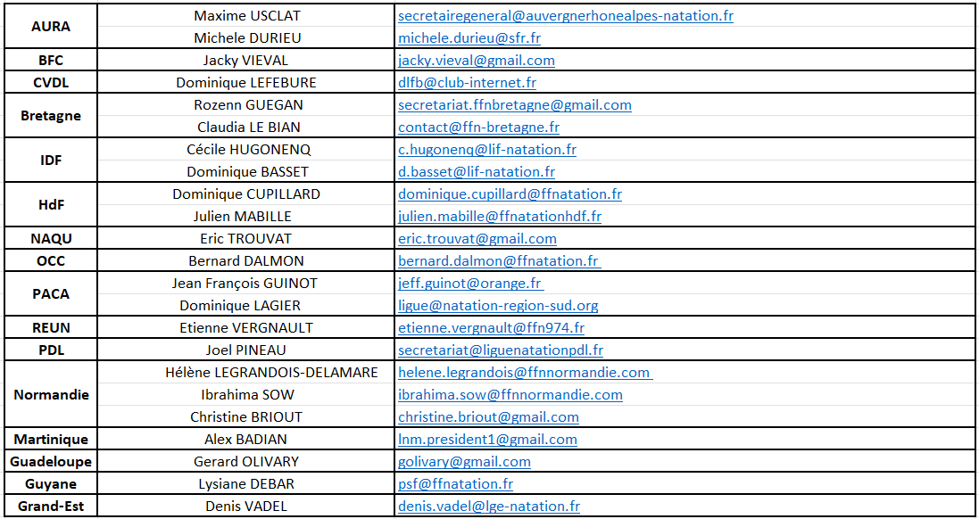
La liste des référents régionaux 2026
12

Slide 13
Pour vous accompagner
psf@ffnatation.fr

